Slide 1

Презентация по дисциплине: «УП 01. Учебная практика» на тему: «Разработка приложения для KFC»
Выполнила:
Студент: Юсупова Камила
Группа: 2063

Slide 2
Цели и задачи проекта:
Краткое описание предметной области
ER-диаграмма БД
Меню приложения

Slide 3
Краткое описание предметной области
Предметная область - KFC
KFC - это заведения быстрого питания, работа которого направлена как на обслуживание клиентов в зале, так и доставкой еды курьерской службы на указанный адрес клиента. Данное приложение позволяет просмотреть меню, выбрать то, что понравилось и оформить заказ, при необходимости отменить.

Slide 4
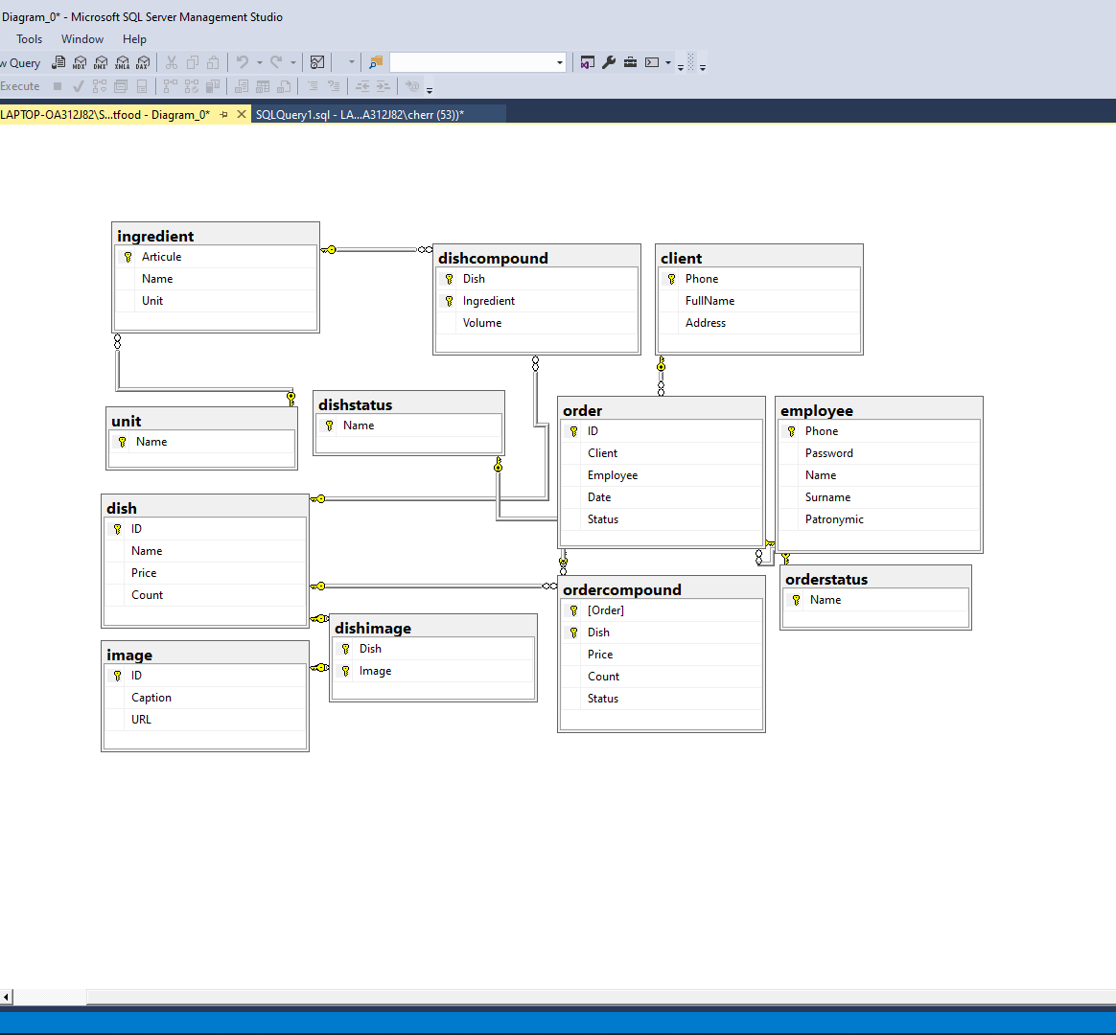
ER-диаграмма БД

Slide 5
Реализованные функции приложения
Меню
Оформление заказа
Возврат на главный экран
Просмотр ингредиентов
Всплывающее окно при возникших ошибках
Статус заказа

Slide 6

Спасибо за внимание

